Slide 1
ЦУКС ГЛАВНОГО УПРАВЛЕНИЯ МЧС РОССИИ
ПО РЕСПУБЛИКЕ ТАТАРСТАН
МОДЕЛЬ РАЗВИТИЯ ОБСТАНОВКИ
на территории Республики Татарстан на 24 сентября 2020 года
Notes:
1

Slide 2
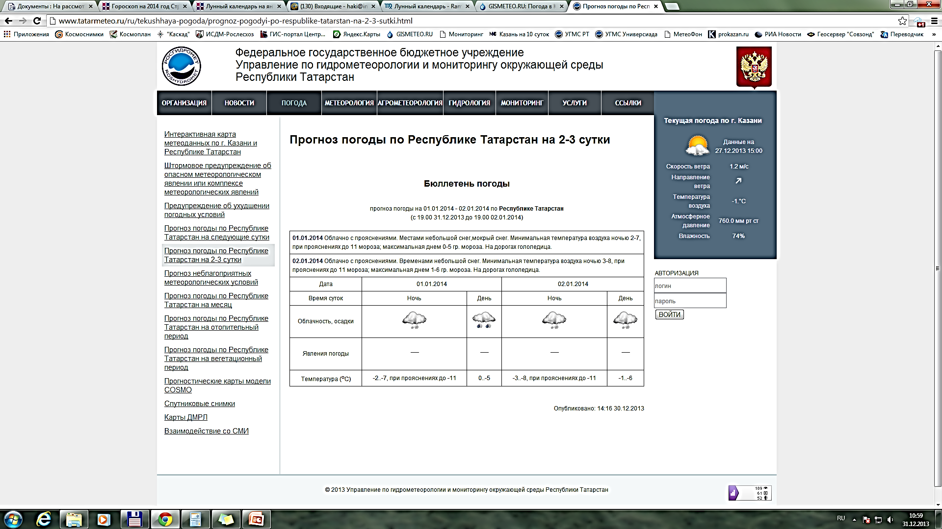
2
ЕЖЕДНЕВНЫЙ ОПЕРАТИВНЫЙ ПРОГНОЗ ВОЗНИКНОВЕНИЯ ЧРЕЗВЫЧАЙНЫХ СИТУАЦИЙ
ПРЕДУПРЕЖДЕНИЕ ОБ УХУДШЕНИИ ПОГОДНЫХ УСЛОВИЙ
Консультация – предупреждение об интенсивности
метеорологических явлений
с 00 часов до 9 часов 24 сентября 2020 года
Ночью и утром 24 сентября 2020 года на территории Республики Татарстан местами ожидаются:
- заморозки до -2˚;
- туман (и в Казани).

Slide 3
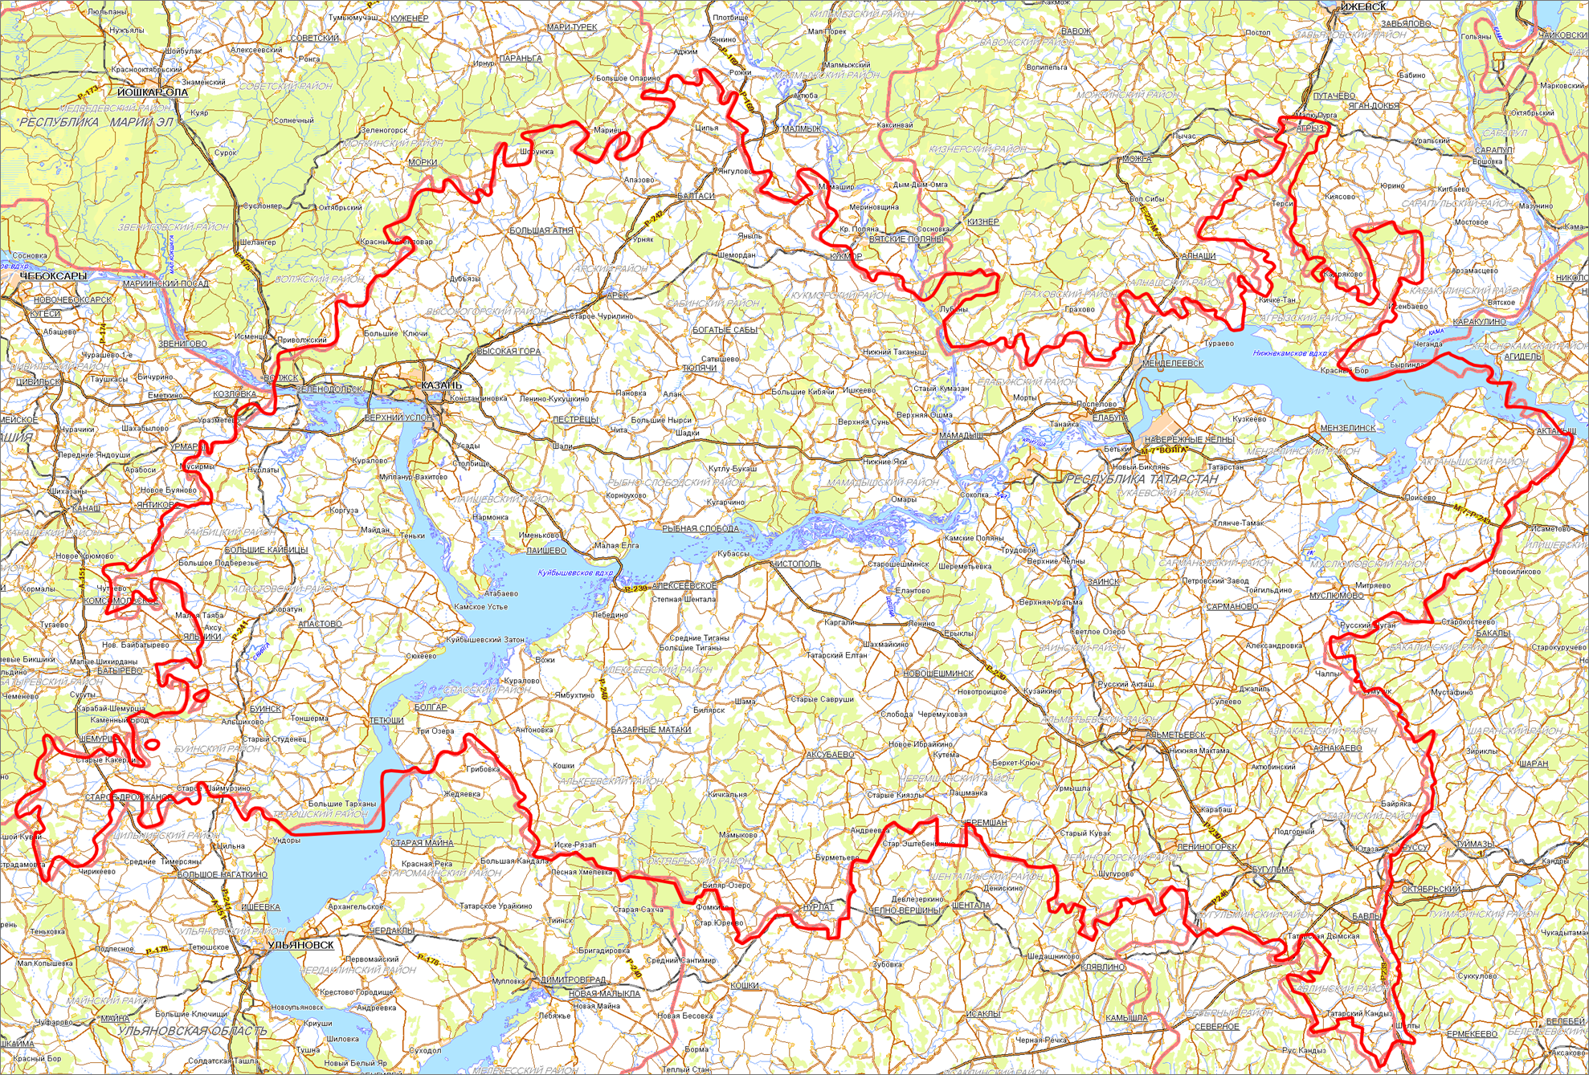

3
МОДЕЛЬ РАЗВИТИЯ ОБСТАНОВКИ
(ПРОГНОСТИЧЕСКАЯ КАРТА ПРЕДУПРЕЖДЕНИЙ)
3
3
Показатели уровня опасности
Туман
Заморозки.
заморозки до -2˚
Высокий уровень
Агрыз
Агрыз
Средний уровень
Балтаси
Агрыз
Низкий уровень
Большая. Атня
Высокая Гора
Кукмор
Зеленодольск
Арск
Богатые Сабы
Казань
0…+5
+16…+18
Тюлячи
0…+3
+15…+17
Пестрецы
Набережные Челны
Актаныш
Мамадыш
Мензелинск
Верхний Услон
Лаишево
Рыбная Слобода
Нижнекамск
Больше Кайбицы
Чистополь
Заинск
Сарманово
Апастово
Камское
Устье
Алексеевск
Муслюмово
0…+3
+17…+20
Буинск
Новошешминск
Тетюши
Болгар
Азнакаево
Базарные Матаки
Аксубаево
Старое Дрожжаное
Черемшан
Альметьевск
Лениногорск
Уруссу
Бугульма
Нурлат
Бавлы

Slide 4
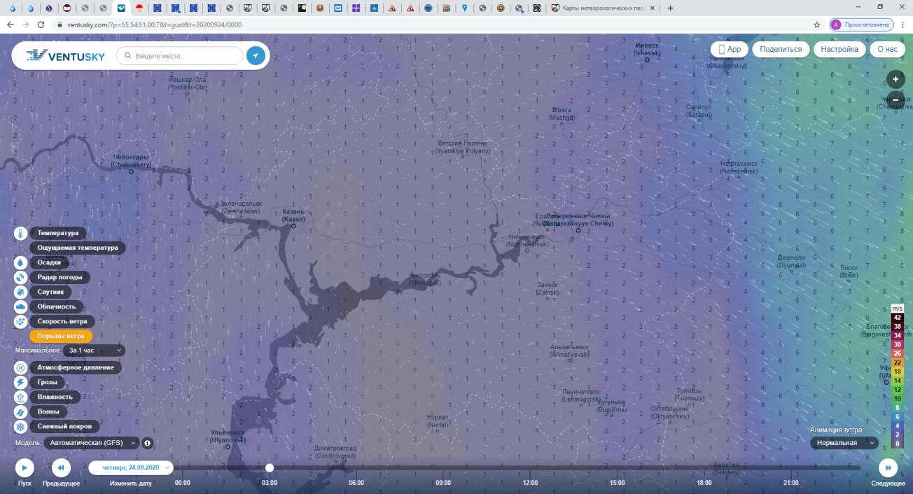
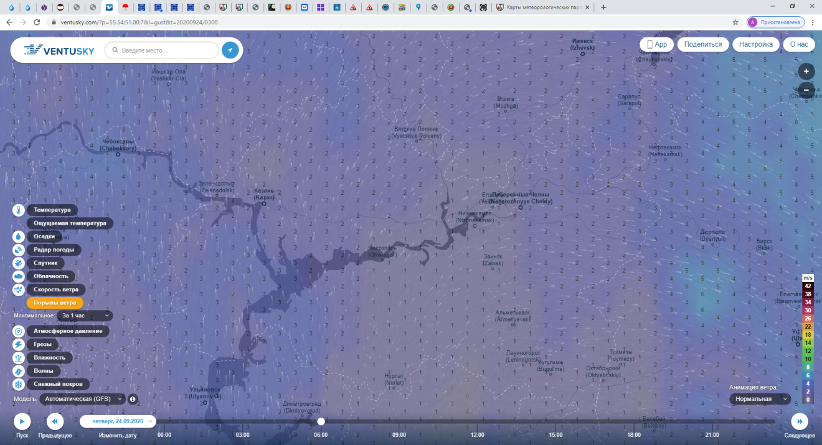
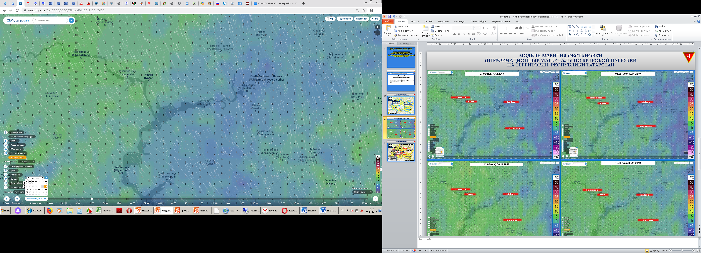
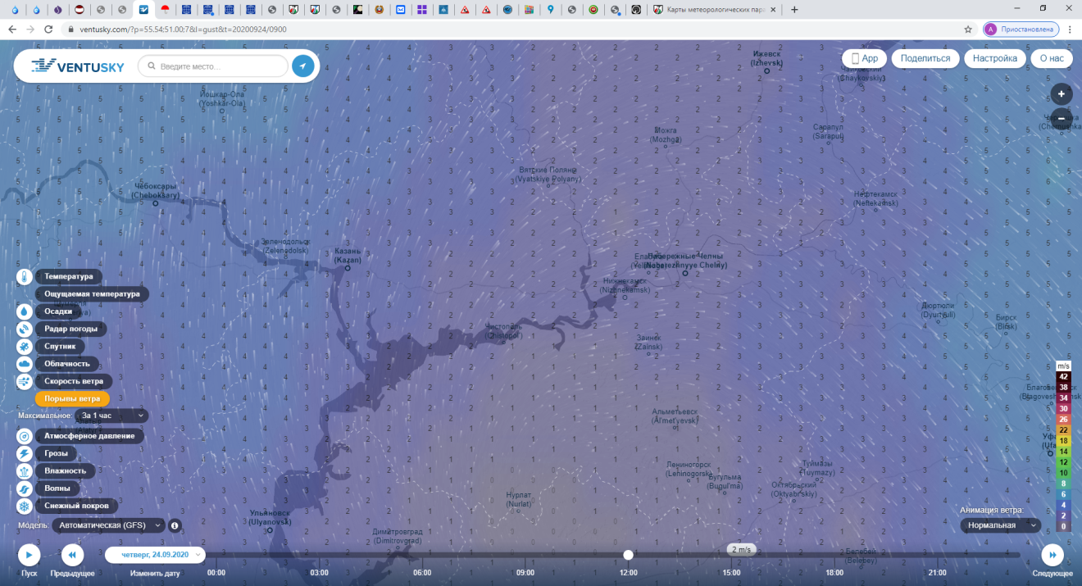
МОДЕЛЬ РАЗВИТИЯ ОБСТАНОВКИ
(ИНФОРМАЦИОННЫЕ МАТЕРИАЛЫ ПО ВЕТРОВОЙ НАГРУЗКЕ
НА ТЕРРИТОРИИ РЕСПУБЛИКИ ТАТАРСТАН)
4
03.00 (мск) 24.09.2020
06.00 (мск) 24.09.2020
Зеленодольск
Казань
Наб.Челны
Зеленодольск
Казань
Наб.Челны
Альметьевск
Альметьевск
12.00 (мск) 24.09.2020
15.00 (мск) 2409.2020
Зеленодольск
Казань
Наб.Челны
Зеленодольск
Казань
Наб.Челны
Альметьевск
Альметьевск

Slide 5

5
5
МОДЕЛЬ РАЗВИТИЯ ОБСТАНОВКИ
(ПРОГНОСТИЧЕСКАЯ КАРТА ПРЕДУПРЕЖДЕНИЙ)
5
Показатели уровня опасности
Туман
Высокий уровень
Средний уровень
Балтаси
Агрыз
Большая. Атня
Низкий уровень
Арск
Кукмор
Высокая Гора
Менделеевск
Зеленодольск
Богатые Сабы
Казань
Тюлячи
Елабуга
Пестрецы
Мамадыш
Набережные Челны
Актаныш
Верхний Услон
Рыбная Слобода
Мензелинск
Лаишево
Нижнекамск
Больше Кайбицы
Чистополь
Заинск
Сарманово
Муслюмово
Апастово
Камское
Устье
Алексеевск
Новошешминск
Буинск
Болгар
Аксубаево
Азнакаево
Тетюши
Базарные Матаки
Альметьевск
Черемшан
Старое Дрожжаное
Уруссу
Лениногорск
Бугульма
УСЛОВНЫЕ ОБОЗНАЧЕНИЯ
Нурлат
Показатели вероятности ДТП в сентябре месяце
(согласно статистических данных 2015-2019 гг.
ИСС Госавтоинспекция)
Бавлы
Зона особого внимания (опасные участки)

Slide 6



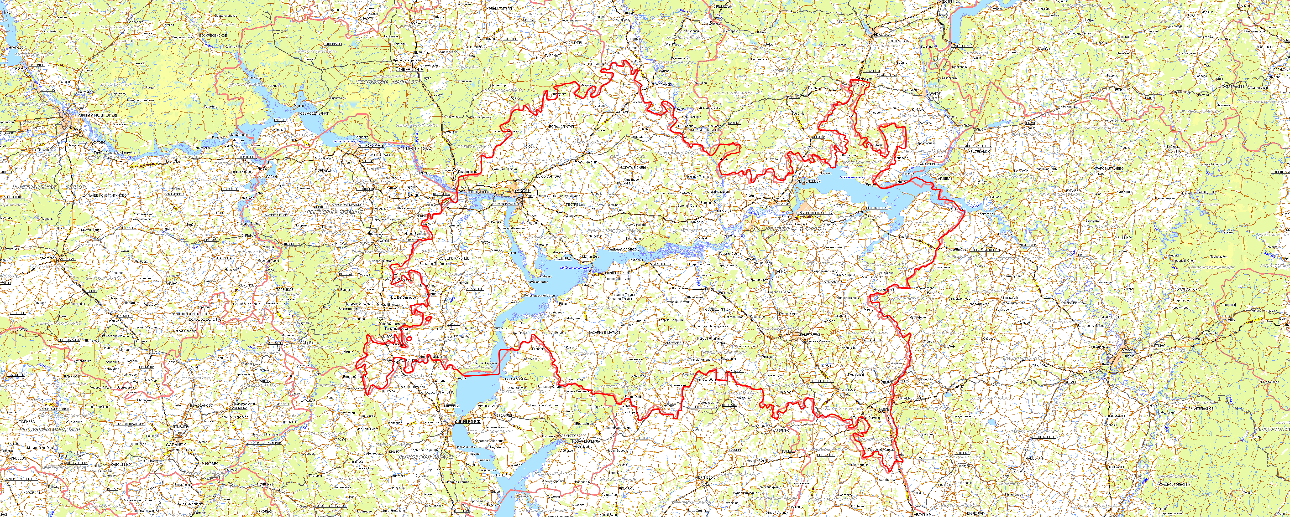
ПРОГНОЗИРУЕМЫЕ КЛАССЫ ПОЖАРНОЙ ОПАСНОСТИ ЛЕСОВ
НА ТЕРРИТОРИИ РЕСПУБЛИКИ ТАТАРСТАН
Показатели уровня опасности
По данным космического мониторинга с начала 2020 года зарегистрированы 122 термические точки, в ходе проверки которых 91 подтвердилась.
Высокий уровень
На территории Республики Татарстан прогнозируется 1-2 класс
пожарной опасности лесов.
Средний уровень
Балтаси
Агрыз
Низкий уровень
Большая. Атня
3/2
Арск
Кукмор
Высокая Гора
Богатые Сабы
Зеленодольск
Менделеевск
6/6
Казань
Пестрецы
Тюлячи
Елабуга
Набережные Челны
Мамадыш
2/0
Актаныш
Верхний Услон
3/2
1/1
Мензелинск
5/3
1/1
Рыбная Слобода
2/1
1/1
Лаишево
Нижнекамск
Больше Кайбицы
1/1
7/2
Муслюмово
2/2
Чистополь
Заинск
Сарманово
Апастово
Камское
Устье
Алексеевск
6/3
1/0
Сарманово
3/2
2/1
3/3
1/1
Буинск
Болгар
Новошешминск
20/16
Тетюши
9/5
Альметьевск
Азнакаево
12/11
Базарные Матаки
Аксубаево
5/4
5/4
1/1
Старое Дрожжаное
1/1
1/1
Черемшан
Нурлат
Уруссу
13/12
1/1
Лениногорск
Бугульма
1/1
4/3
Бавлы
Бавлы
УСЛОВНЫЕ ОБОЗНАЧЕНИЯ
4/2
Показатели выявленных термических точек в 2020 году по муниципальным районам / из них количество подтвержденных.

Slide 7
7
МОДЕЛЬ РАЗВИТИЯ ОБСТАНОВКИ
(ПРОГНОСТИЧЕСКАЯ КАРТА ПРЕДУПРЕЖДЕНИЙ)
7
7
Показатели уровня опасности
С начала 2020 года зарегистрировано 99 происшествий на воде,
в которых погибло 80 человек, спасено 56.
Высокий уровень
Балтаси
Средний уровень
Агрыз
3/3/0
Низкий уровень
Большая Атня
1/1/0
Арск
Кукмор
Высокая Гора
Богатые Сабы
3/3/0
Менделеевск
Зеленодольск
3/3/6
10/9/4
Казань
Тюлячи
Елабуга
20/11/14
Пестрецы
3/3/0
Набережные Челны
Актаныш
Верхний
Услон
2/3/0
Мамадыш
8/7/2
Мензелинск
2/2/0
2/2/0
4/4/0
2/2/0
Лаишево
Рыбная Слобода
Нижнекамск
Больше
Кайбицы
5/0/18
6/6/2
Камское Устье
Чистополь
Заинск
Муслюмово
1/1/0
Алексеевск
2/1/2
Сарманово
1/1/0
Апастово
1/0/3
1
Болгар
Новошешминск
Буинск
Тетюши
2/0/4
Альметьевск
1/2/0
1/0/3
Базарные Матаки
Аксубаево
3/3/0
Азнакаево
1/1/0
Черемшан
Старое Дрожжаное
2/2/0
5/5/0
Лениногорск
Уруссу
4/4/0
Бугульма
1/1/0
Нурлат
1/1/0
Бавлы
УСЛОВНЫЕ ОБОЗНАЧЕНИЯ
1/1/0
4/2/1
Показатели происшествий на воде в 2020 году по муниципальным районам / количество погибших/ количество спасенных.

